Slide 1
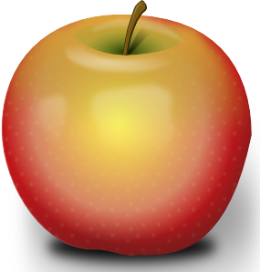
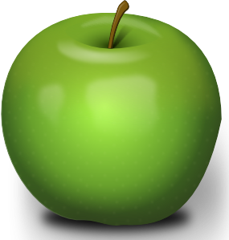
Porovnávanie čísel
Mgr. Mariana Bančanská
ZŠ Sačurov

Slide 2
Trpaslíci, dobrí kamaráti Snehulienky, dávajú veľký pozor,
aby sa k nej nedostali otrávené jablká od zlej kráľovnej.
Pre kamarátku pestujú vlastné jabĺčka.
A aby Snehulianku zabavili, vymysleli
si matematické jabĺčka. Keď si zvedavý a chceš pomôcť,
porovnávaj s nimi.

Slide 3
Posúď, či je to pravda.
Klikni na správnu odpoveď.
15>19
NIE
ÁNO
25<52
ÁNO
NIE

Slide 4
Posúď, či je to pravda.
Klikni na správnu odpoveď.
92<88
ÁNO
NIE
54=79
ÁNO
NIE

Slide 5
Posúď, či je to pravda.
Klikni na správnu odpoveď.
76>67
ÁNO
NIE
45<92
ÁNO
NIE

Slide 6
Posúď, či je to pravda.
Klikni na správnu odpoveď.
29<43
ÁNO
NIE
32<57
ÁNO
NIE

Slide 7
Posúď, či je to pravda.
Klikni na správnu odpoveď.
35>49
NIE
ÁNO
75<92
ÁNO
NIE

Slide 8
Posúď, či je to pravda.
Klikni na správnu odpoveď.
49<53
ÁNO
NIE
22<27
ÁNO
NIE

Slide 9
Posúď, či je to pravda.
Klikni na správnu odpoveď.
65>56
ÁNO
NIE
34<81
ÁNO
NIE

Slide 10
Koľkokrát
si bol
úspešný?

Slide 11
OH0DNOŤ SA!
14-12
3-0
11-10
9-7
6-4
b
b
b
b
b
1
2
3
4
5

Slide 12
ZDROJE:
www.gifynou.COM
www.beruska8.cz

